Slide 1
Webpack
静态资源(图片, CSS)的打包
JShelf

Slide 2
Objective
简介
安装
配置文件
Loaders
Style-loader/CSS-Loader
file-loader/url-Loader/image-loader

Slide 3
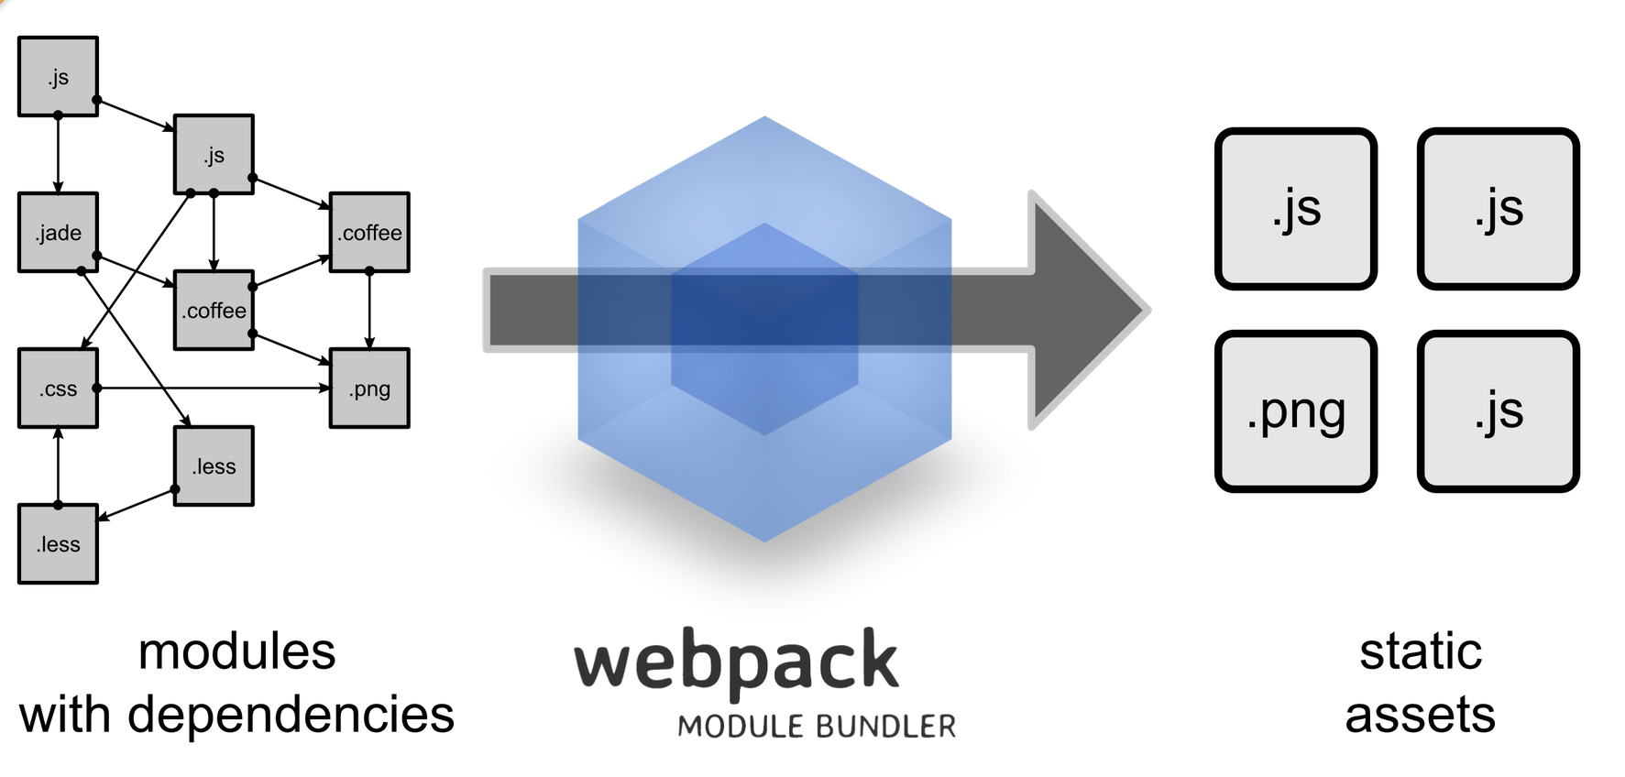
简介

Slide 4
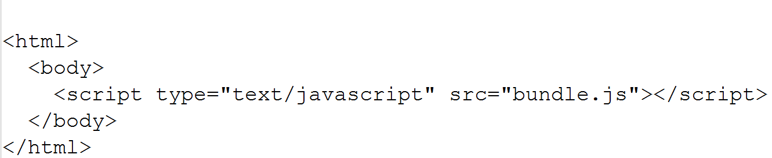
始于Hello World
Main.js
Index.html

Slide 5
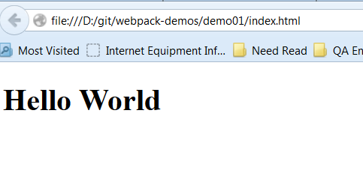
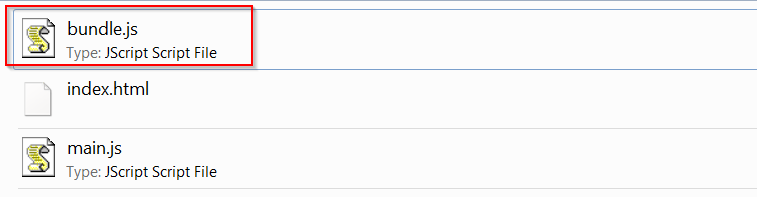
进入命令行，切换到main.js 所在的文件路径，运行命令
入口文件
打包之后的文件名
页面效果
生成的文件

Slide 6
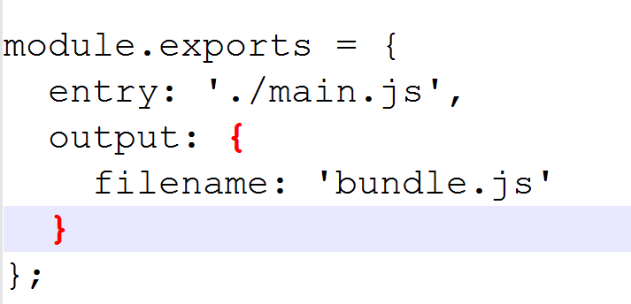

换一种方式
在main.js 所在的文件目录定义webpack.config.js 作为默认的config 文件
在命令行执行命令，即可读取默认的config文件打包
Notes:
demo01

Slide 7

再换一种方式
在main.js 所在的文件目录定义myConfig.js 作为config 文件
在命令行执行命令

Slide 8
安装

Slide 9
配置文件
默认的配置文件名
webpack.config.js
自定义配置文件名
通过命令行参数 --config 指定

Slide 10
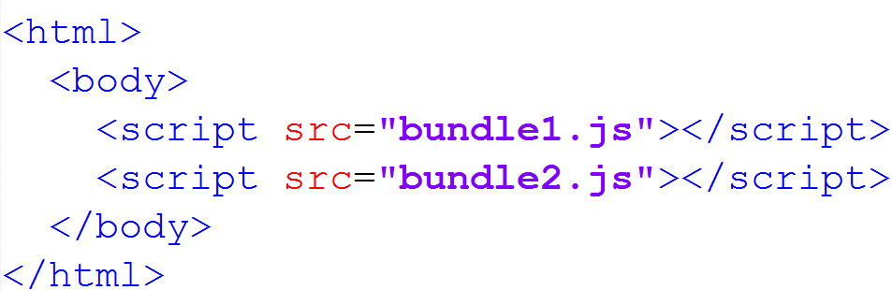
例子
index.html
main1.js
main2.js
Notes:
demo02

Slide 11
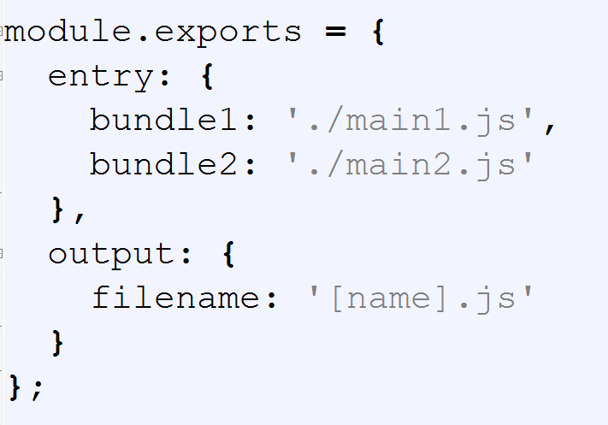
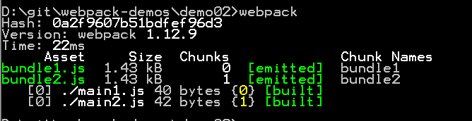
源文件
打包之后的文件
执行结果

Slide 12
Loaders
转变源文件，输出新文件
使用loader的两种方式
- 在request中使用
- 在配置文件中使用
Notes:
1.Loader转变源文件后，输出新的文件。
2.使用Loader的方式有两种，一种是在require的时候使用，一种是在配置文件里使用

Slide 13
在request中使用-例子
使用loader的名字指定loader
连接符
文件名或文件路径
使用loader所在的路径指定loader
使用！串联loader
执行顺序，从右往左
Notes:
demo03
1.Loader 可以使用Loader的名字或者Loader所在的路径指定
2.通过！连接Loader和所要引用的模块
3.Loader是可以串联的，通过多个！串联
4.串联的Loader执行的顺序是从右往左
5.Loader是可以带参数的，参数的定义方式根据不同的loader有不同的方式去定义，一般是类似于query的方式定义的。

Slide 14
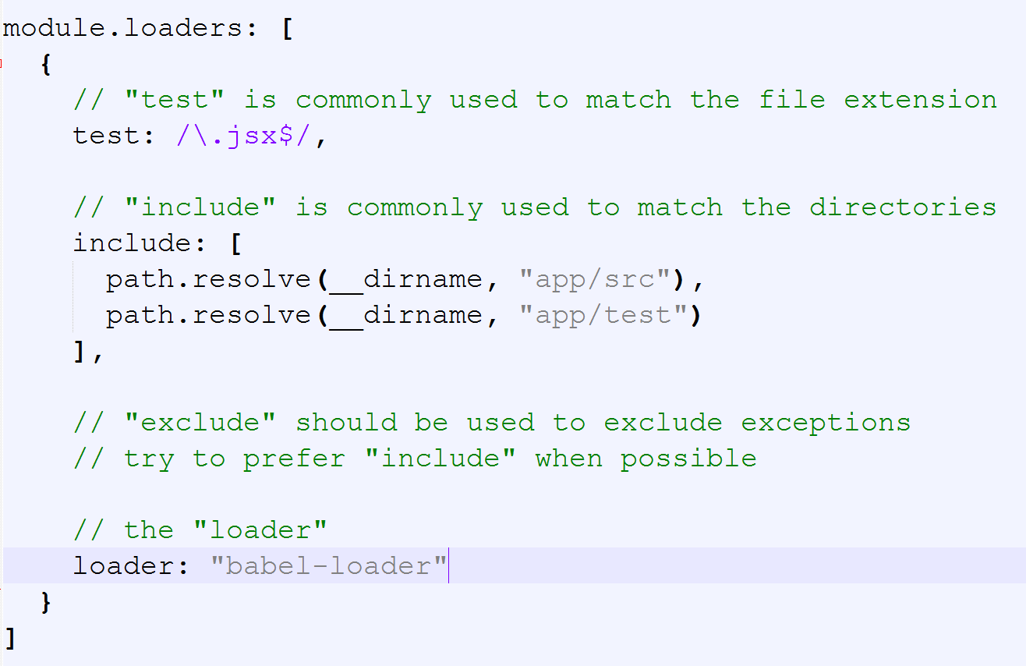
在配置文件中使用-例子
Notes:
1.Loader可以在配置文件里定义
2. The loaders here are resolved relative to the resource which they are applied to. This means they are not resolved relative the configuration file.
If you have loaders installed from npm and your node_modules folder is not in a parent folder of all source files, webpack cannot find the loader.
You need to add the node_modules folder as absolute path to the resolveLoader.root option. (resolveLoader: { root: path.join(__dirname, "node_modules") })

Slide 15
CSS Related Loader
style-loader
css-loader

Slide 16
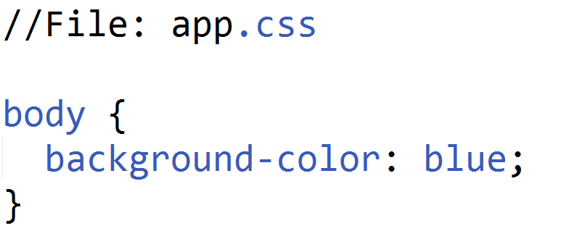
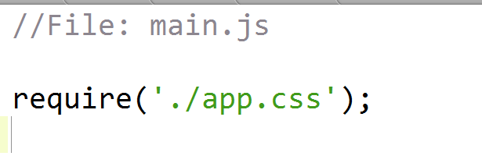
Usage Example
Notes:
Demo 04

Slide 17
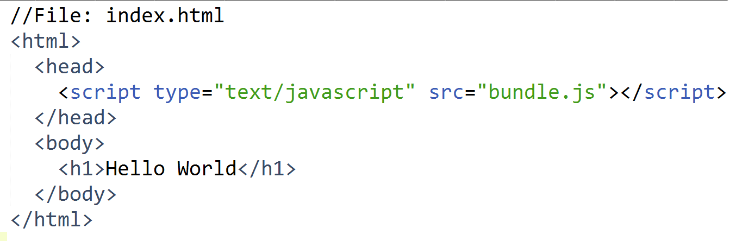
Usage Example

Slide 18
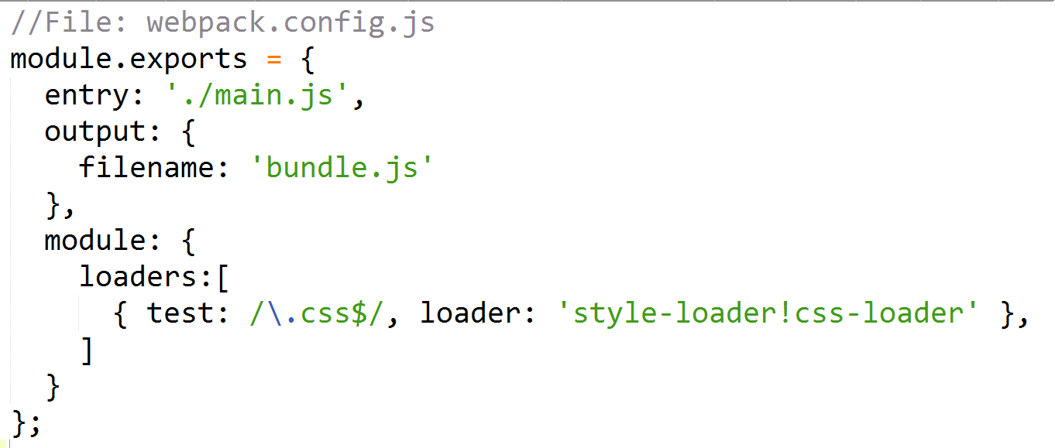
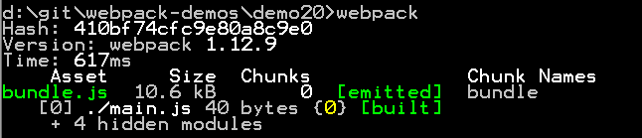
Usage Example

Slide 19
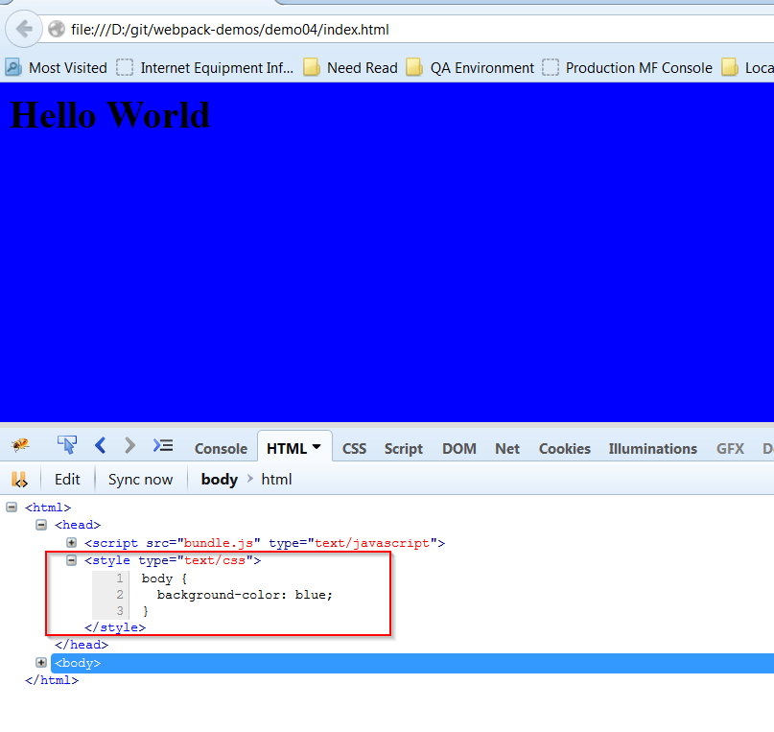
Usage Example

Slide 20
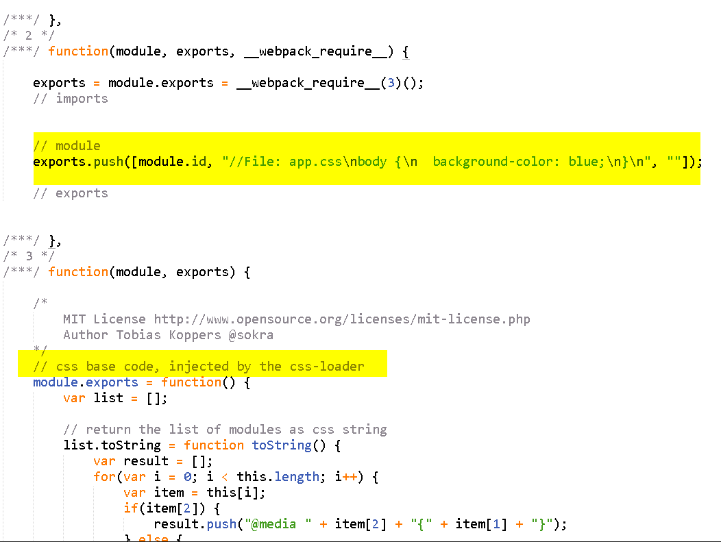
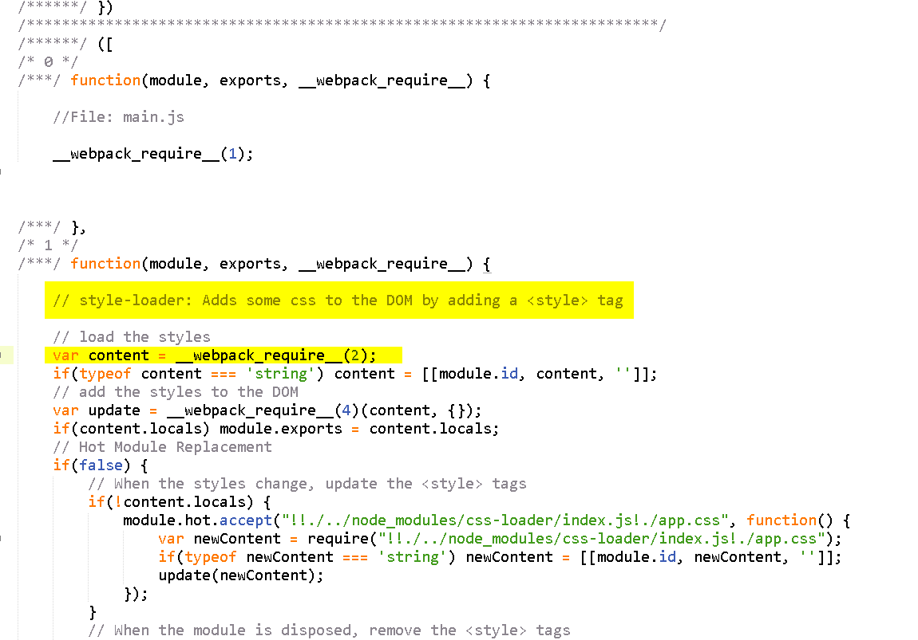
bundle.js

Slide 21
EMBEDDED STYLESHEETS
将CSS直接嵌入到生成的bundle.js中
在访问html的时候, 将css以<style>的形式嵌入到html中

Slide 22

Question
如何用link的方式引用css文件？
<link rel=“stylesheet” href=‘app.css’/>

Slide 23
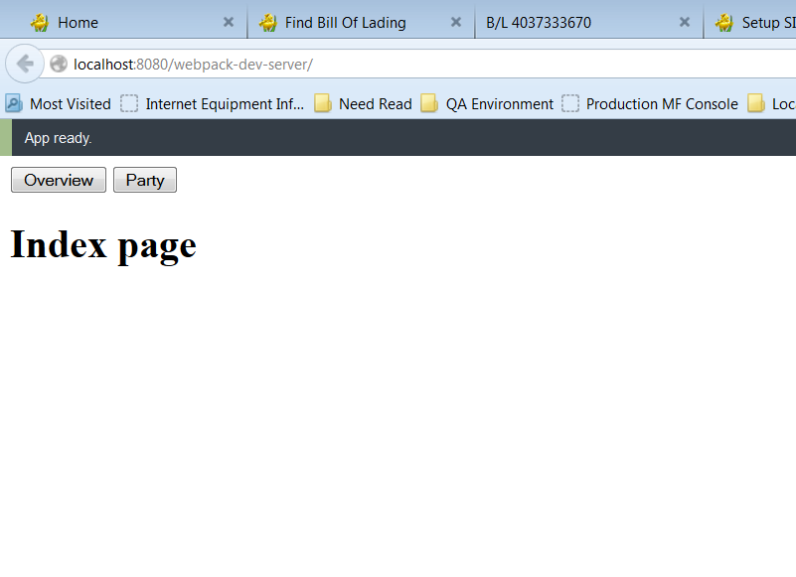
Code Splitting
将overview和party的js分别打包，按需加载

Slide 24
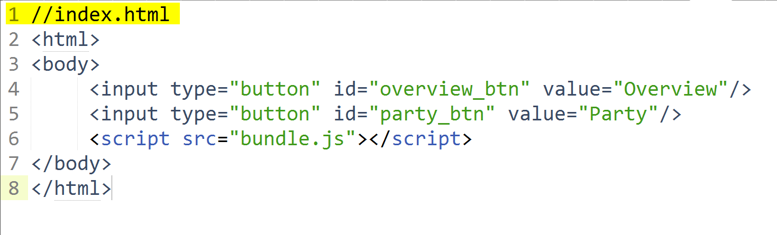
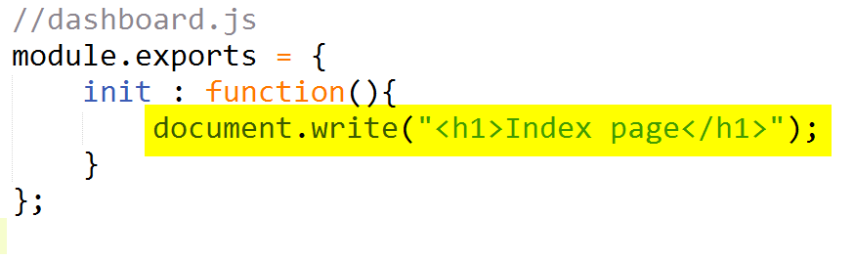
Example
Notes:
demo05

Slide 25
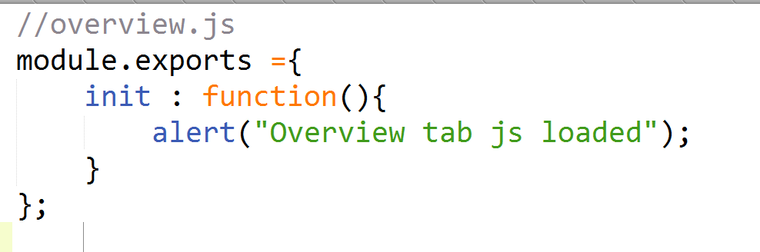
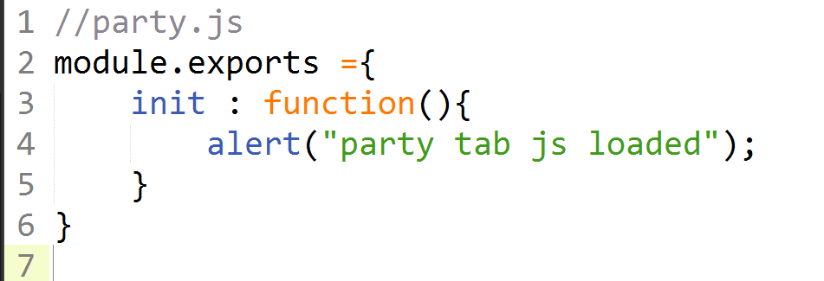

Slide 26
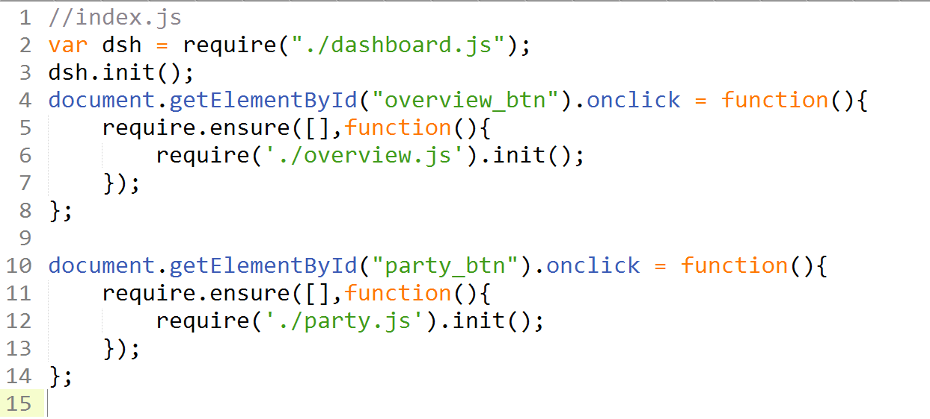
Notes:
定义split point 支持commonjs 和AMD

Slide 27
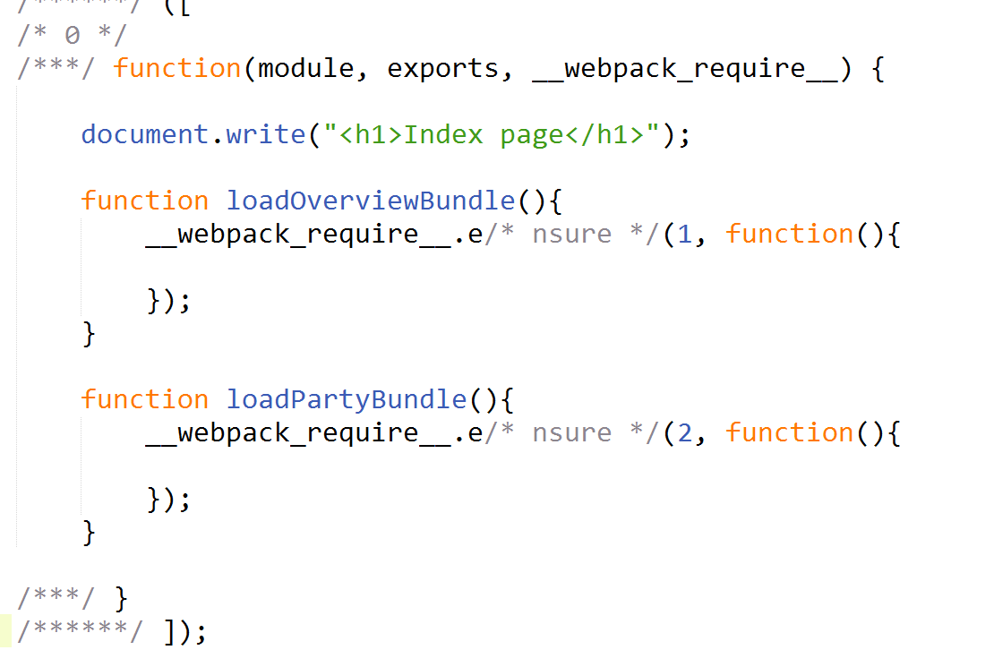
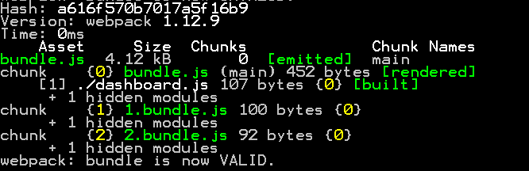
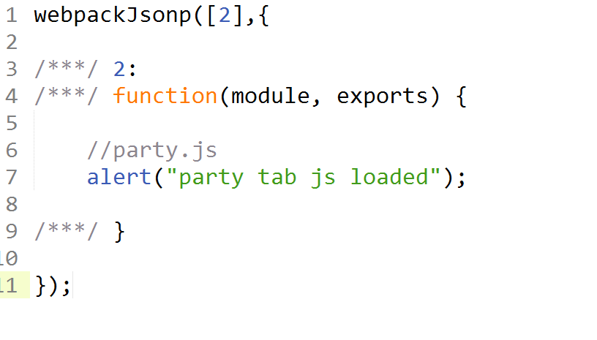
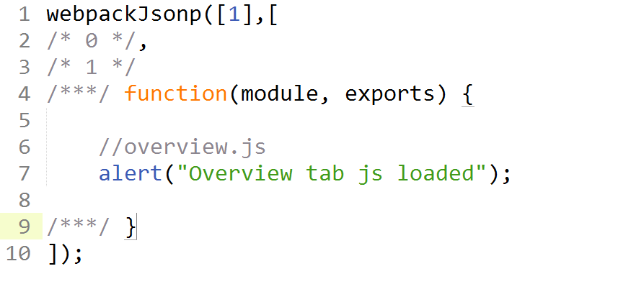
Example

Slide 28
Demo 执行结果

Slide 29
Code Splitting
Code Splitting
Separate different module into different chunks
Why?
Two extremes on how to transfer modules:
1 request per module
all modules in one request
Chunk 是折中的办法，由开发人员去定义Split Point

Slide 30
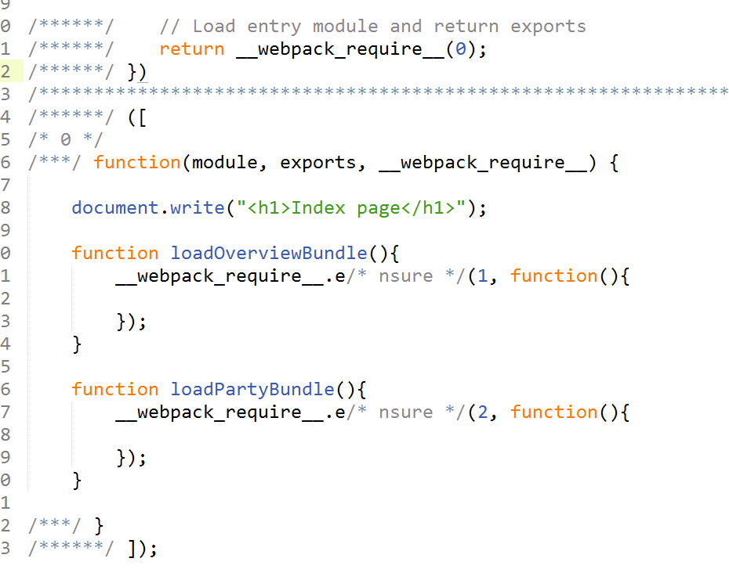
Code Splitting
Entry Chunk
An entry chunk contains the runtime plus a bunch of modules,含有0 module的chunk
Normal Chunk
A normal chunk contains no runtime.
Initial Chunk
An initial chunk is a normal chunk. The only difference is that optimization treats it as more important because it counts toward the initial loading time (like entry chunks). That chunk type can occur in combination with the CommonsChunkPlugin.

Slide 31
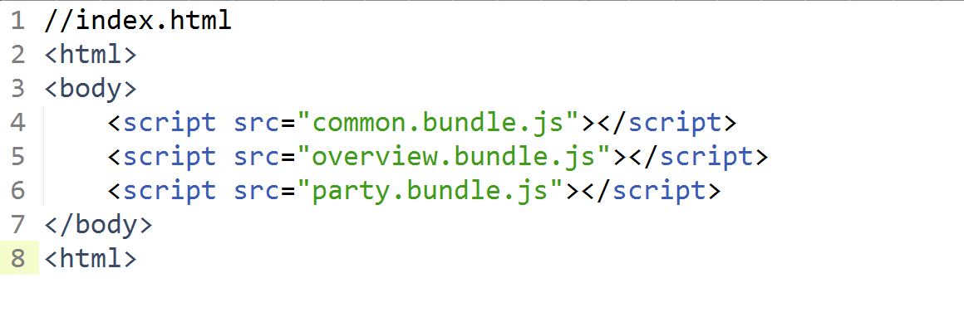
Example
Multiple entry chunk + Common Chunk
Notes:
demo06

Slide 32
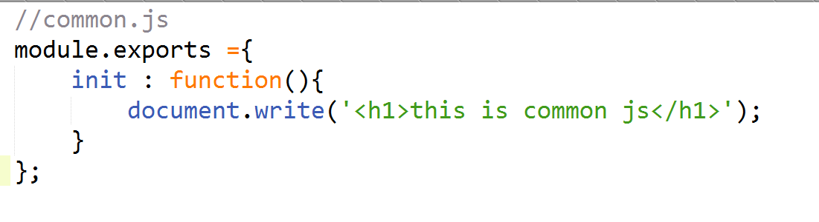
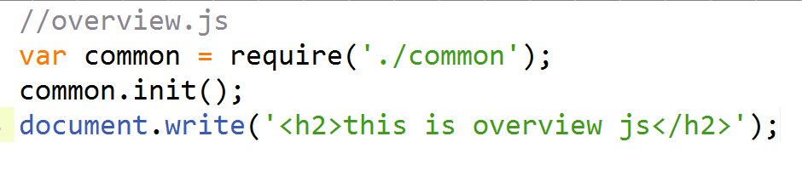
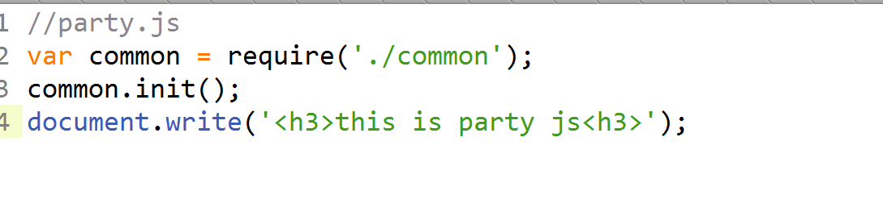

Slide 33
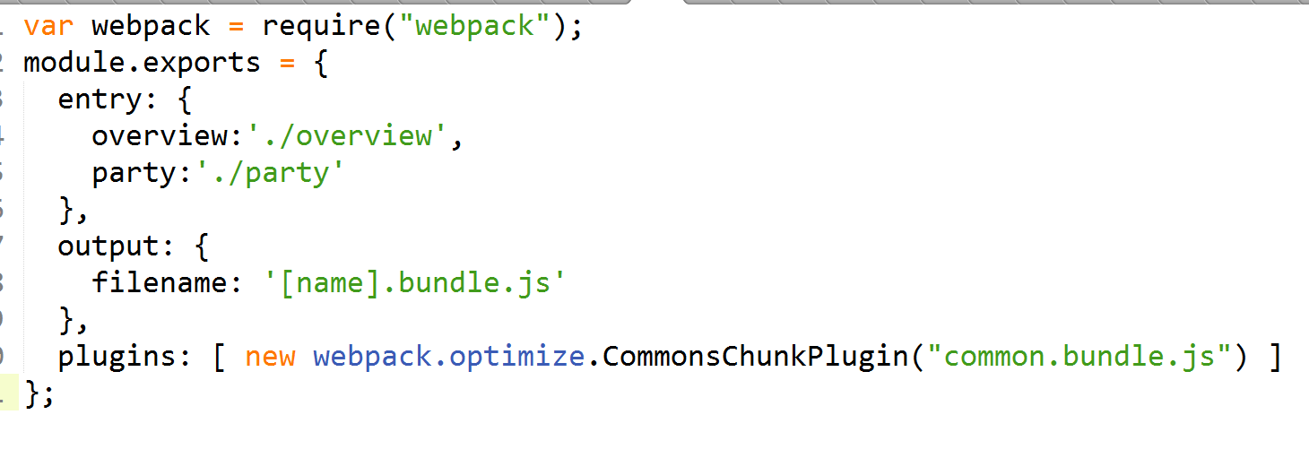

Slide 34
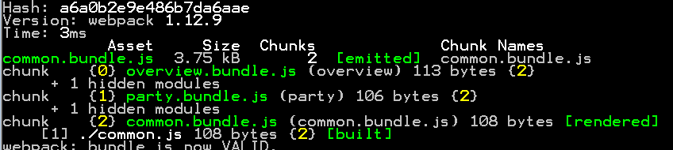
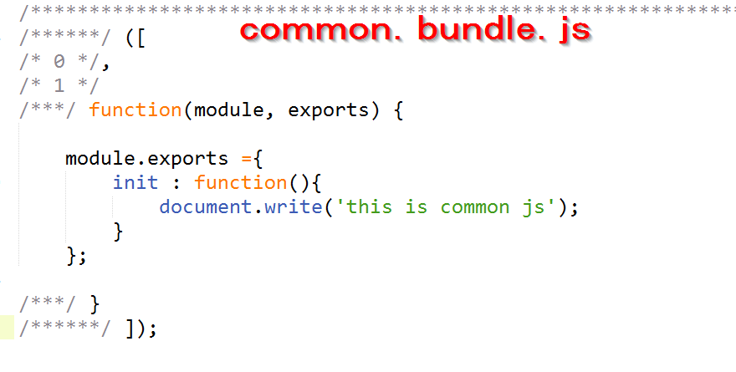
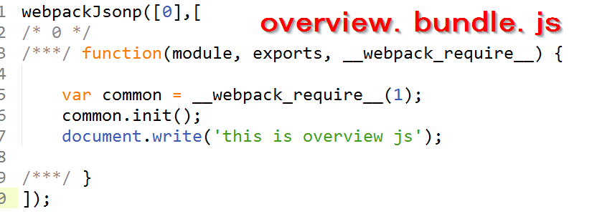
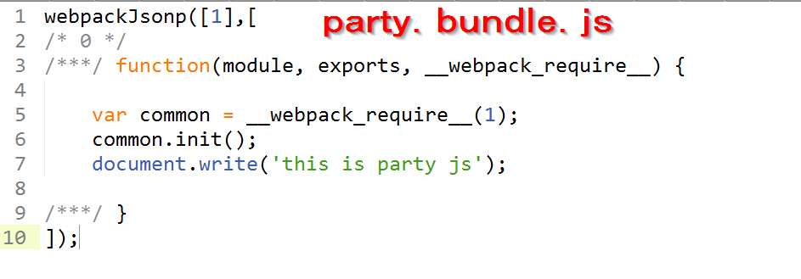

Slide 35
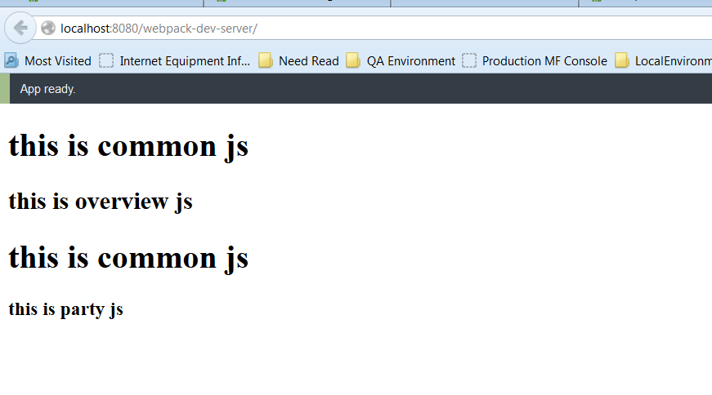

Slide 36
Question
如何用link的方式引用css文件？
<link rel=“stylesheet” href=‘app.css’/>

Slide 37
SEPARATE CSS BUNDLE
With Code Splitting we can use two different modes:
Create one CSS file per initial chunk and embed CSS into additional chunks. (recommended)
Create one CSS file per initial chunk which also contains styles from additional chunks.

Slide 38
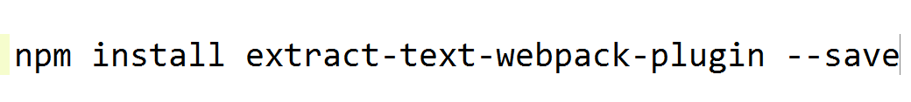
SEPARATE CSS BUNDLE
extract-text-webpack-plugin

Slide 39
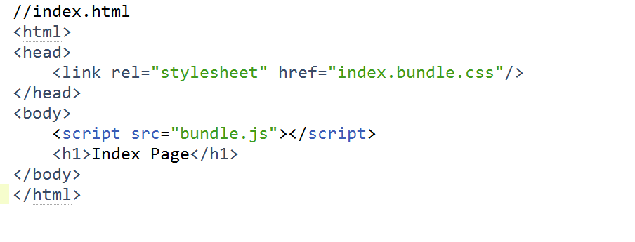
Example
Notes:
Demo07

Slide 40
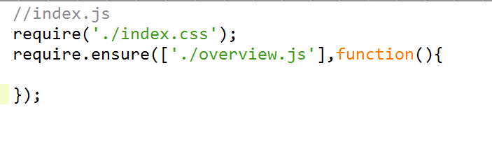
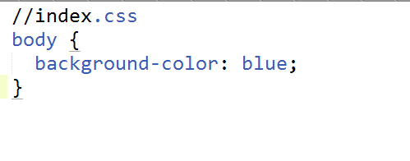
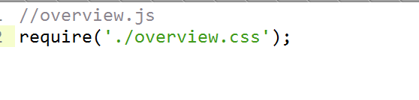
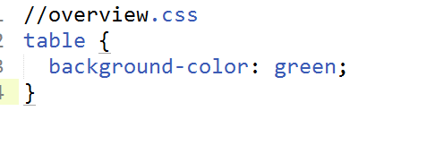
Example

Slide 41
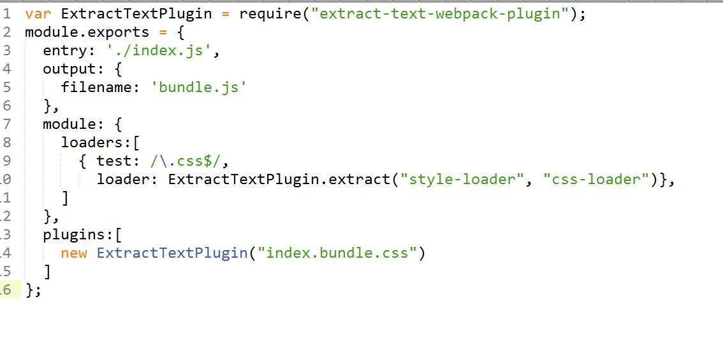
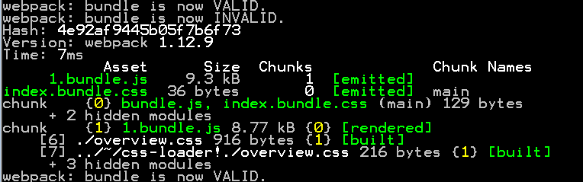
Example
Notes:
//demo23

Slide 42
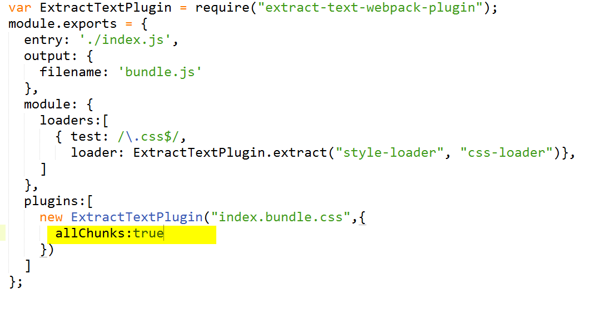
Example
Create one CSS file per initial chunk which also contains styles from additional chunks.
Notes:
demo08

Slide 43
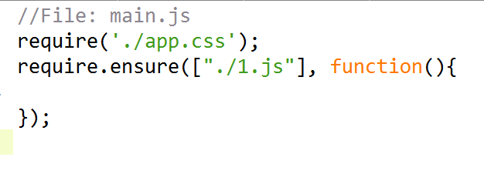
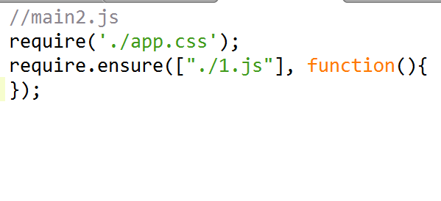
Example
Use in combination with the CommonsChunkPlugin

Slide 44
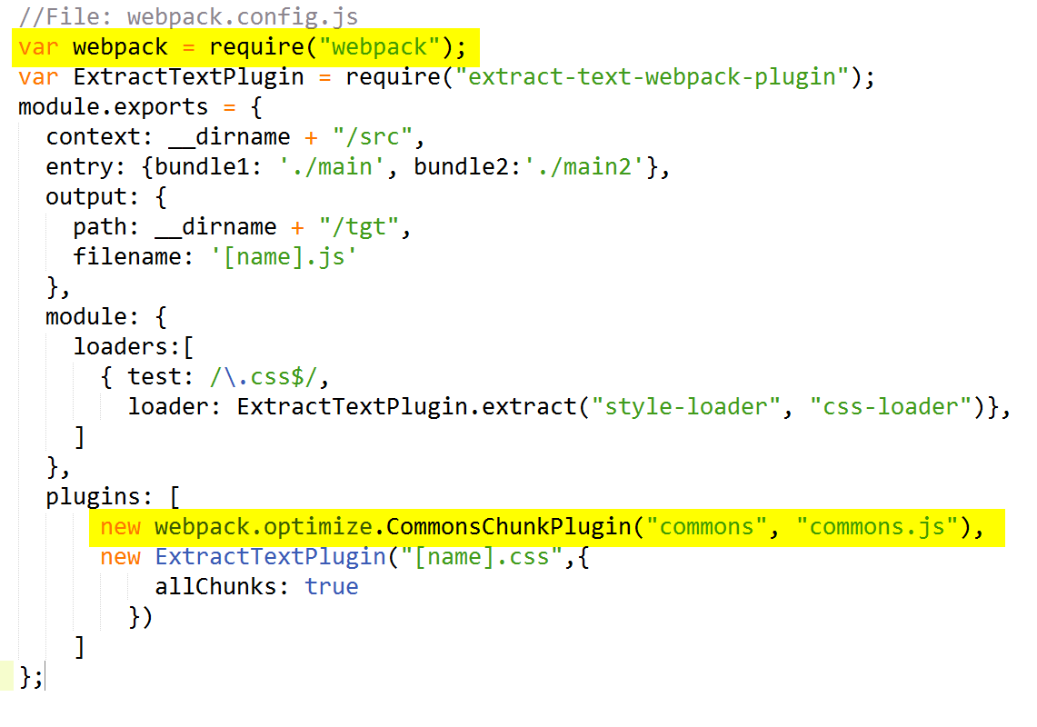
Example

Slide 45


Example

Slide 46

file-loader
Emits the file into the output folder and returns the (relative) url.

Slide 47


Example
Notes:
Demo09

Slide 48

Example

Slide 49


Example

Slide 50
Parameter
参数主要是指定生成的文件名
具体可以参考
https://github.com/webpack/file-loader

Slide 51

url-loader
The url loader works like the file loader, but can return a Data Url if the file is smaller than a limit.

Slide 52

Example
5000B
47000B

Slide 53

Example

Slide 54


Example

Slide 55
Parameter
Can use the Parameter in file-loader
limit = 3000 ->To specify the image size to change to data-url

Slide 56

image-loader
Compresses your images.
Ideal to use together with file or url

Slide 57

Example

Slide 58

5000B
47000B

Slide 59
Parameter
参数主要是指定的是各种图片的压缩方式
可以参考https://github.com/tcoopman/image-webpack-loader

Slide 60
Reference
官网
http://webpack.github.io/docs/
Configuration
http://webpack.github.io/docs/configuration.html
Code splitting
http://webpack.github.io/docs/code-splitting.html
CSS
http://webpack.github.io/docs/stylesheets.html
Simple Demos
https://github.com/ruanyf/webpack-demos

Slide 61
Thank You!
To be continued..

